Slide 1
Səlimzadə Nailə lab1

Slide 2
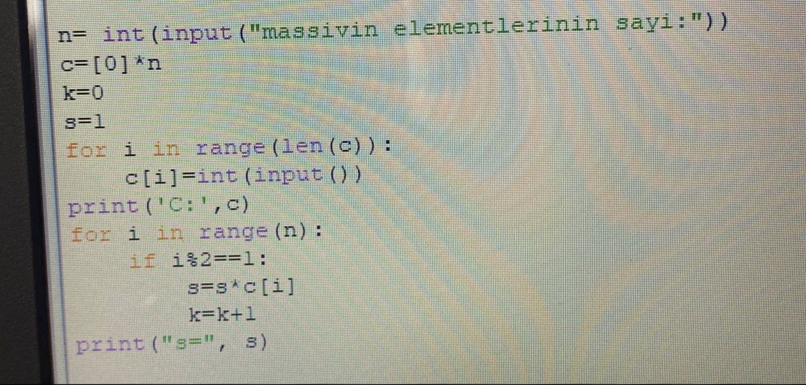
başlangıc
n
C=[0]*n
K=0
S=1
i=1,len(c)
C[i]
i=1,n
i%==1
s =s*c[i]
K=k+1
son

